Slide 1
Διάδοση κυμάτων και σχεδίαση κεραιών
ΠΑΝΕΠΙΣΤΗΜΙΟ ΠΑΤΡΩΝ – ΗΜΤΥ – ΕΡΓΑΣΤΗΡΙΟ ΑΣΥΡΜΑΤΗΣ ΕΠΙΚΟΙΝΩΝΙΑΣ – WIRELESS TELECOMMUNICATIONS LABORATORY
Σταύρος Κωτσόπουλος
Αν. Καθηγητής
Διάλεξη 1η
Το παρόν υλικό υλοποιήθηκε από τον Πέτρο Καραδήμα στα πλαίσια του προγράμματος ΕΠΕΑΕΚ ΙΙ

Slide 2
Διάδοση κυμάτων και σχεδίαση κεραιών
ΠΑΝΕΠΙΣΤΗΜΙΟ ΠΑΤΡΩΝ
ΠΑΝΕΠΙΣΤΗΜΙΟ ΠΑΤΡΩΝ – ΗΜΤΥ – ΕΡΓΑΣΤΗΡΙΟ ΑΣΥΡΜΑΤΗΣ ΕΠΙΚΟΙΝΩΝΙΑΣ – WIRELESS TELECOMMUNICATIONS LABORATORY
Γενικά
Παράμετροι κεραιών
Διάλεξη 1η

Slide 3
Γενικά
ΠΑΝΕΠΙΣΤΗΜΙΟ ΠΑΤΡΩΝ
ΠΑΝΕΠΙΣΤΗΜΙΟ ΠΑΤΡΩΝ – ΗΜΤΥ – ΕΡΓΑΣΤΗΡΙΟ ΑΣΥΡΜΑΤΗΣ ΕΠΙΚΟΙΝΩΝΙΑΣ – WIRELESS TELECOMMUNICATIONS LABORATORY
Το τηλεπικοινωνιακό πρόβλημα
Αξιόπιστη μετάδοση της πληροφορίας από ένα σημείο Α σε ένα άλλο σημείο Β
Ενσύρματες τηλεπικοινωνίες
Δισύρματη γραμμή
Ομοαξονικό καλώδιο
Οπτική ίνα
Ασύρματες τηλεπικοινωνίες
Ραδιοδίαυλοι
Μικροκυματικές ζεύξεις LOS
Δορυφορικές ζεύξεις
Διάλεξη 1η

Slide 4
ΠΑΝΕΠΙΣΤΗΜΙΟ ΠΑΤΡΩΝ – ΗΜΤΥ – ΕΡΓΑΣΤΗΡΙΟ ΑΣΥΡΜΑΤΗΣ ΕΠΙΚΟΙΝΩΝΙΑΣ – WIRELESS TELECOMMUNICATIONS LABORATORY
Shannon’s Communication Model
Π Ο Μ Π Ο Σ (Transmitter)
ΠΗΓΗ
Κωδικοποιητής
Πηγής
Κωδικοποιητής
Καναλιού
Διαμορφωτής
ΚΑΝΑΛΙ
Bit streams
Noise
Διάλεξη 1η
ΠΡΟΟΡΙΣΜΟΣ
Αποδιαμορφωτής
Πηγής
Αποδιαμορφωτής
Καναλιού
Αποδιαμορφωτής
Δ Ε Κ Τ Η Σ (Receiver)

Slide 5
Σύστημα Συντεταγμένων
ΠΑΝΕΠΙΣΤΗΜΙΟ ΠΑΤΡΩΝ – ΗΜΤΥ – ΕΡΓΑΣΤΗΡΙΟ ΑΣΥΡΜΑΤΗΣ ΕΠΙΚΟΙΝΩΝΙΑΣ – WIRELESS TELECOMMUNICATIONS LABORATORY
r … ακτινική απόσταση
θ … γωνία ανύψωσης
z
φ … αζιμούθιος γωνία
θ
r
y
φ
x
Διάλεξη 1η
Διάνυσμα Ηλεκτρικής και Μαγνητικής Έντασης
H
r
E

Slide 6
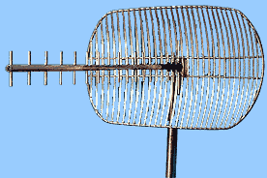
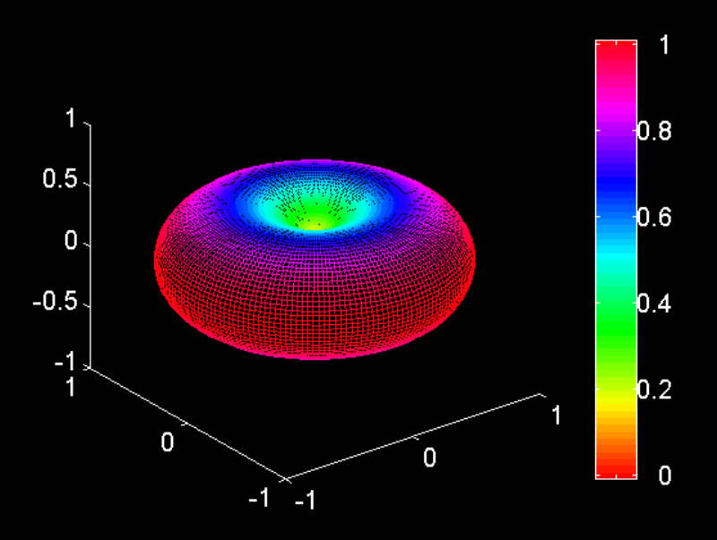
Παράμετροι κεραιών
ΠΑΝΕΠΙΣΤΗΜΙΟ ΠΑΤΡΩΝ – ΗΜΤΥ – ΕΡΓΑΣΤΗΡΙΟ ΑΣΥΡΜΑΤΗΣ ΕΠΙΚΟΙΝΩΝΙΑΣ – WIRELESS TELECOMMUNICATIONS LABORATORY
Συχνότητα λειτουργίας
Μορφολογία εδάφους
Απολαβή ή κέρδος
Αντίσταση ακτινοβολίας
Χαρακτηριστική αντίσταση
Διάλεξη 1η
Διάγραμμα ακτινοβολίας
Πόλωση
Προσαρμογή κεραίας με πομπό
Προσαρμογή κεραίας με δέκτη

Slide 7
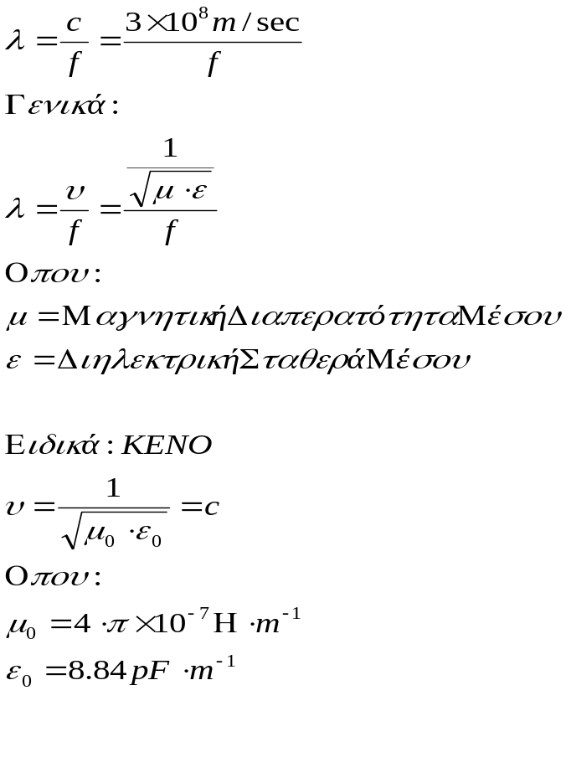
Συχνότητα λειτουργίας
ΠΑΝΕΠΙΣΤΗΜΙΟ ΠΑΤΡΩΝ – ΗΜΤΥ – ΕΡΓΑΣΤΗΡΙΟ ΑΣΥΡΜΑΤΗΣ ΕΠΙΚΟΙΝΩΝΙΑΣ – WIRELESS TELECOMMUNICATIONS LABORATORY
Συχνότητα λειτουργίας
Διάλεξη 1η
1.5 wav length

Slide 8
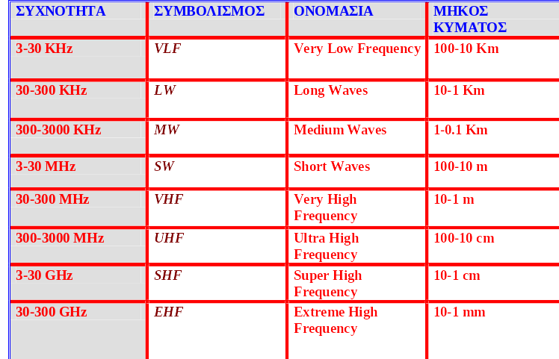
Φάσμα συχνοτήτων
ΠΑΝΕΠΙΣΤΗΜΙΟ ΠΑΤΡΩΝ – ΗΜΤΥ – ΕΡΓΑΣΤΗΡΙΟ ΑΣΥΡΜΑΤΗΣ ΕΠΙΚΟΙΝΩΝΙΑΣ – WIRELESS TELECOMMUNICATIONS LABORATORY
λ
3λ/2
Διάλεξη 1η
1.5 wave length

Slide 9
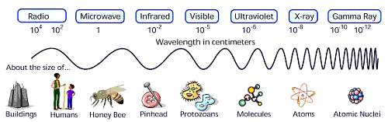
Μήκος κύματος και ύλη
ΠΑΝΕΠΙΣΤΗΜΙΟ ΠΑΤΡΩΝ – ΗΜΤΥ – ΕΡΓΑΣΤΗΡΙΟ ΑΣΥΡΜΑΤΗΣ ΕΠΙΚΟΙΝΩΝΙΑΣ – WIRELESS TELECOMMUNICATIONS LABORATORY
Διάλεξη 1η

Slide 10
Υποδιαιρέσεις στην μικροκυματική περιοχή
ΠΑΝΕΠΙΣΤΗΜΙΟ ΠΑΤΡΩΝ – ΗΜΤΥ – ΕΡΓΑΣΤΗΡΙΟ ΑΣΥΡΜΑΤΗΣ ΕΠΙΚΟΙΝΩΝΙΑΣ – WIRELESS TELECOMMUNICATIONS LABORATORY
A/A | ΠΕΡΙΟΧΗ | ΜΟΝΑΔΕΣ | ΟΝΟΜΑΣΙΑ
1 | 1-2 | GHz | L
2 | 2-4 | GHz | S
3 | 4-8 | GHz | C
4 | 8-12 | GHz | X
5 | 12-18 | GHz | Ku
6 | 18-27 | GHz | K
7 | 27-40 | GHz | Ka
8 | 40-300 | GHz | mm
Διάλεξη 1η

Slide 11
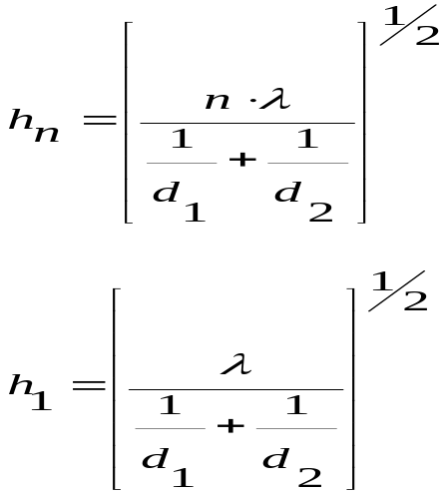
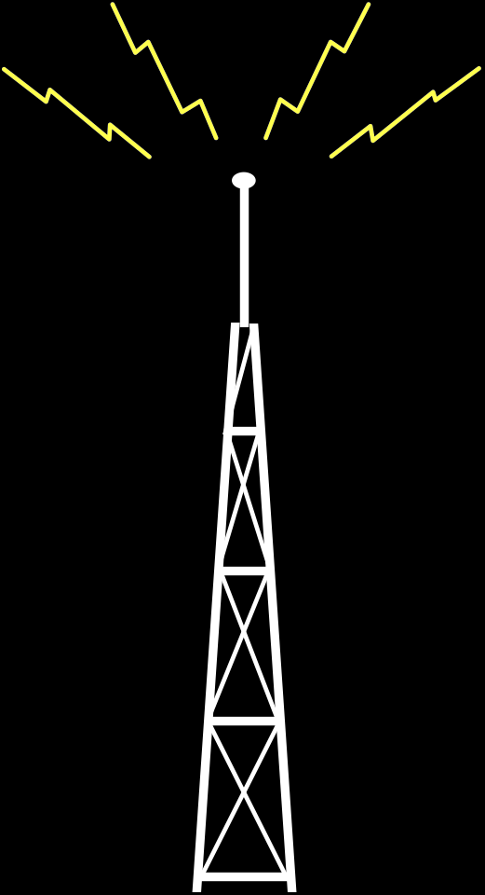


Μορφολογία εδάφους
ΠΑΝΕΠΙΣΤΗΜΙΟ ΠΑΤΡΩΝ – ΗΜΤΥ – ΕΡΓΑΣΤΗΡΙΟ ΑΣΥΡΜΑΤΗΣ ΕΠΙΚΟΙΝΩΝΙΑΣ – WIRELESS TELECOMMUNICATIONS LABORATORY
ΖΩΝΕΣ FRESNEL
Διερεύνηση
φυσικού εμποδίου
h₁
Διάλεξη 1η
d₁
d₂

Slide 12
Μορφολογία εδάφους
ΠΑΝΕΠΙΣΤΗΜΙΟ ΠΑΤΡΩΝ – ΗΜΤΥ – ΕΡΓΑΣΤΗΡΙΟ ΑΣΥΡΜΑΤΗΣ ΕΠΙΚΟΙΝΩΝΙΑΣ – WIRELESS TELECOMMUNICATIONS LABORATORY
ΑΝΑΜΕΤΑΔΟΤΗΣ
Διάλεξη 1η

Slide 13
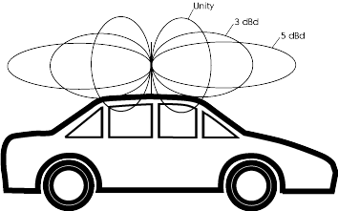
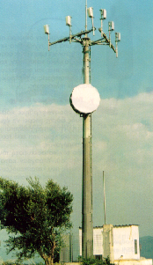

Απολαβή ή κέρδος
ΠΑΝΕΠΙΣΤΗΜΙΟ ΠΑΤΡΩΝ – ΗΜΤΥ – ΕΡΓΑΣΤΗΡΙΟ ΑΣΥΡΜΑΤΗΣ ΕΠΙΚΟΙΝΩΝΙΑΣ – WIRELESS TELECOMMUNICATIONS LABORATORY
Απολαβή ή Κέρδος
Διάλεξη 1η
Π
ΓΜ
Κ
ΚΑΝΑΛΙ
πριν
Κ
μετά
Κ
ΓΜ
Δ

Slide 14
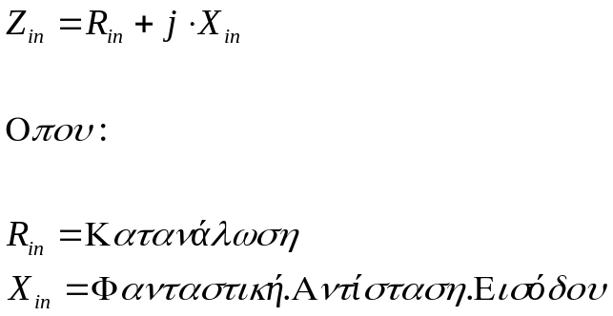
Αντίσταση ακτινοβολίας-
Χαρακτηριστική αντίσταση
ΠΑΝΕΠΙΣΤΗΜΙΟ ΠΑΤΡΩΝ – ΗΜΤΥ – ΕΡΓΑΣΤΗΡΙΟ ΑΣΥΡΜΑΤΗΣ ΕΠΙΚΟΙΝΩΝΙΑΣ – WIRELESS TELECOMMUNICATIONS LABORATORY
Αντίσταση ακτινοβολίας
Ροή ενέργειας εκτός του όγκου
της κεραίας
Χαρακτηριστική αντίσταση
Παριστά την θερμική απώλεια
πάνω στην ίδια κεραία
Διάλεξη 1η
Παριστά την ενέργεια που
φεύγει και δεν επιστρέφει
(ακτινοβολία)
Παριστά την ενέργεια που
αποθηκεύεται στην περιοχή
κοντινού πεδίου της κεραίας

Slide 15
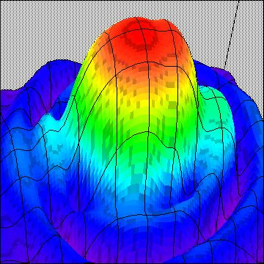
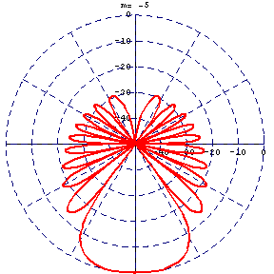
Διάγραμμα ακτινοβολίας
ΠΑΝΕΠΙΣΤΗΜΙΟ ΠΑΤΡΩΝ – ΗΜΤΥ – ΕΡΓΑΣΤΗΡΙΟ ΑΣΥΡΜΑΤΗΣ ΕΠΙΚΟΙΝΩΝΙΑΣ – WIRELESS TELECOMMUNICATIONS LABORATORY
Διάγραμμα ακτινοβολίας:
Γεωμετρικός τόπος του πέρατος του
διανύσματος του Poynting
Τρισδιάστατη απεικόνιση
Δισδιάστατη απεικόνιση
Διάλεξη 1η

Slide 16
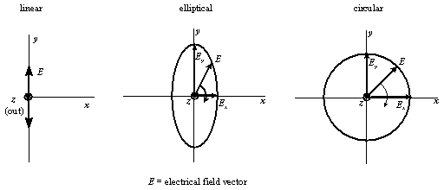
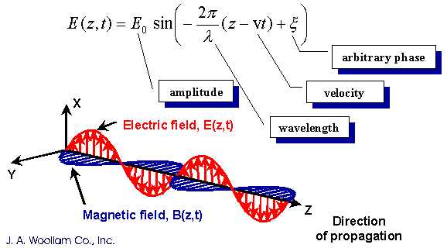
Πόλωση
ΠΑΝΕΠΙΣΤΗΜΙΟ ΠΑΤΡΩΝ – ΗΜΤΥ – ΕΡΓΑΣΤΗΡΙΟ ΑΣΥΡΜΑΤΗΣ ΕΠΙΚΟΙΝΩΝΙΑΣ – WIRELESS TELECOMMUNICATIONS LABORATORY
Οριζόντια πόλωση
Κάθετη πόλωση
Δεξιόστροφη κυκλική πόλωση
Αριστερόστροφη κυκλική πόλωση
Διάλεξη 1η
Δεξιόστροφη ελλειπτική πόλωση
Αριστερόστροφη ελλειπτική πόλωση

Slide 17
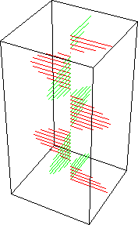
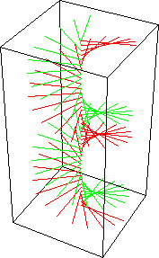
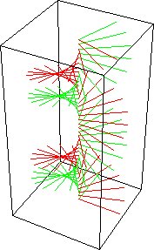
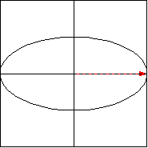
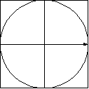
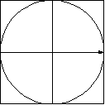
Πόλωση
ΠΑΝΕΠΙΣΤΗΜΙΟ ΠΑΤΡΩΝ – ΗΜΤΥ – ΕΡΓΑΣΤΗΡΙΟ ΑΣΥΡΜΑΤΗΣ ΕΠΙΚΟΙΝΩΝΙΑΣ – WIRELESS TELECOMMUNICATIONS LABORATORY
Γραμμικό πολωμένο κύμα
Κυκλικά πολωμένο κύμα
Ελλειπτικά πολωμένο κύμα
Διάλεξη 1η

Slide 18
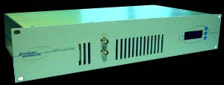
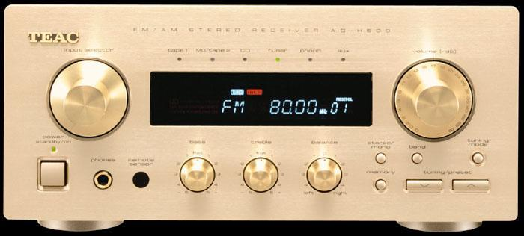
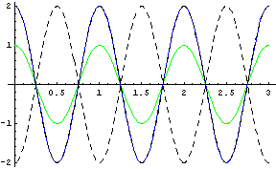

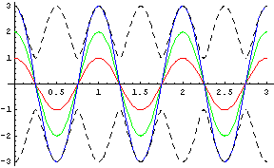
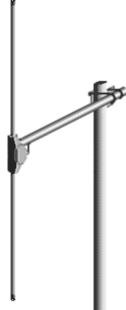
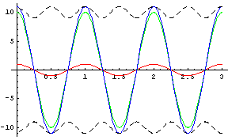
Προσαρμογή κεραίας με πομπό-
Προσαρμογή κεραίας με δέκτη
Πομπός
Δέκτης
Στάσιμα κύματα
Z_{RX}
Z_{TX}
π/2
π/2
π
Z_{coax}
Διάλεξη 1η
π
Z_{coax}
Z_{A}
Z_{A}

Slide 19
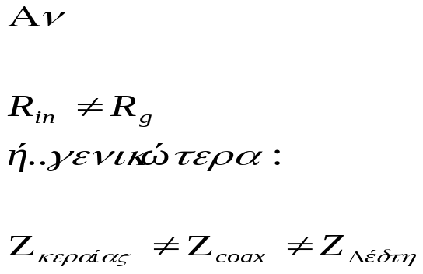
Συνθήκες μη προσαρμογής
ΠΑΝΕΠΙΣΤΗΜΙΟ ΠΑΤΡΩΝ – ΗΜΤΥ – ΕΡΓΑΣΤΗΡΙΟ ΑΣΥΡΜΑΤΗΣ ΕΠΙΚΟΙΝΩΝΙΑΣ – WIRELESS TELECOMMUNICATIONS LABORATORY
Στάσιμα κύματα
Ενεργοποίηση διαδικασιών επίτευξης
προσαρμογής σε όλα τα σημεία του
συστήματος
ΔΕΚΤΗΣ – ΓΡΑΜΜΗ ΜΕΤΑΦΟΡΑΣ – ΚΕΡΑΙΑ
ή και
ΠΟΜΠΟΣ - ΓΡΑΜΜΗ ΜΕΤΑΦΟΡΑΣ – ΚΕΡΑΙΑ
Διάλεξη 1η

Slide 20
Επίτευξη συνθηκών προσαρμογής
ΠΑΝΕΠΙΣΤΗΜΙΟ ΠΑΤΡΩΝ – ΗΜΤΥ – ΕΡΓΑΣΤΗΡΙΟ ΑΣΥΡΜΑΤΗΣ ΕΠΙΚΟΙΝΩΝΙΑΣ – WIRELESS TELECOMMUNICATIONS LABORATORY
Κύκλωμα προσαρμογής
ΠΟΜΠΟΣ / ΔΕΚΤΗΣ
ΚΕΡΑΙΑ
Ζ₀
Ζ_{κεραίας}
Ζ_{Π/Δ}
Κύκλωμα προσαρμογής
Διάλεξη 1η
Μετασχηματιστής λ/4
ΤΕΧΝΙΚΗ 1η:
Κύκλωμα προσαρμογής
ΤΕΧΝΙΚΗ 2η:

Slide 21
Τέλος 1ης διάλεξης
ΠΑΝΕΠΙΣΤΗΜΙΟ ΠΑΤΡΩΝ – ΗΜΤΥ – ΕΡΓΑΣΤΗΡΙΟ ΑΣΥΡΜΑΤΗΣ ΕΠΙΚΟΙΝΩΝΙΑΣ – WIRELESS TELECOMMUNICATIONS LABORATORY
WIRELESS TELECOMMUNICATIONS LABORATORY
Διάλεξη 1η
Το παρόν υλικό υλοποιήθηκε από τον Πέτρο Καραδήμα στα πλαίσια του προγράμματος ΕΠΕΑΕΚ ΙΙ

